Slide 1

팀장 정호균
팀원 임정환 허유진 백지영 백종민

Slide 2
CONTENTS
01
주제
02
팀원 소개 역할 분담
03
최종 개발 목표
04
개발 방법
05
전체 사이트맵
06
실행

Slide 3

01. 주제
‘Tournament Matgip Info. ’라는 제목처럼
토너먼트 형식으로 음식 카테고리 지정과
해당 분야의 음식점 위치 제공!

Slide 4
02. 팀원소개, 역할 분담
정호균
임정환
백지영
백종민
허유진
웹 서버 스크립트 & 데이터베이스 설계 및 구현
기능 구현 – 로그인, 회원 가입, 카테고리 저장 및 불러오기, 세션 관리
API Data(xml) 파싱
토너먼트 기능(script)
검색 기능(script)
지도 구현
API Data(xml) 파싱
메인 페이지(html, css)
로그인 페이지(html, css)
전체적인 틀 제작
ppt 제작
표지 페이지 제작(html, css)
로고 및 이미지 제작(UI)
ppt 제작

Slide 5
03. 최종 개발 목표
기능
목표
토너먼트를 통한 카테고리 지정
지역(시, 군)으로 음식점 구분
로그인/로그아웃으로 최근 검색 데이터 저장
쉽게 메뉴를 결정하지 못하는 사람들을 위해, 혹은 재미를 위해 토너먼트를 통하여 쉽고 빠르게 카테고리를 지정하고 근처의 음식점을 찾아 준다

Slide 6




04. 개발 환경
Client
html, css, javascript언어 및 jquery, ajax 사용
Server
웹 서버 : Node.js – Express 웹 서버
데이터베이스 : MySQL

Slide 7
04. Server 기능 개발 방법 – 데이터 베이스 구현
데이터베이스 생성
사용한 SQL문
CREATE DATABASE TEAM2;
로그인 확인
SELECT ID FROM USER WHERE ID=? AND PASSWORD=?;
회원 가입
INSERT INTO USER VALUES(?, ?, ‘’, ‘’, ‘’);
유저 별 카테고리 저장
UPDATE USER SET CATEGORY=? WHERE ID=?;
유저 별 카테고리 불러오기
SELECT CATEGORY FROM USER WHERE ID=?;
테이블 생성
CREATE TABLE USER (
ID VARCHAR(20) PRIMARY KEY,
PASSWORD VARCHAR(20),
CATEGORY VARCHAR(20),
REGION_1 VARCHAR(10),
REGION_2 VARCHAR(10)
);

Slide 8
04. Server 기능 개발 방법 – 웹 서버 구현
Express 모듈 사용
app.get(‘/path’, function...) & app.post(‘/path’, function...)
express 모듈에서 제어하는 path값 ( = 서버에서 제공하는 기능)
/login (post) - 로그인
/logout (get) - 로그아웃
/register (post) - 회원 가입
/catsave (post) - 선택한 카테고리 저장
/catload (post) - 저장된 카테고리 불러오기
/session (get) - 세션 확인
/* (그외 모든 경로들 에러 처리) - 에러 페이지 띄우기

Slide 9
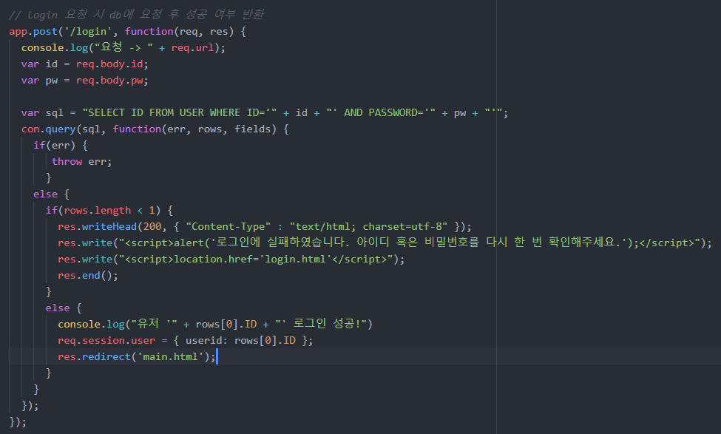
04. Server 기능 개발 방법 – 웹 서버 구현
서버 동작 예
login.js

Slide 10
04. Server 기능 개발 방법 – 웹 서버 기능 구현
01
02
03
로그인
로그아웃
회원 가입
요청 시 json형태로 id, pw를 받음.
응답
-> 성공 시 가입 성공을 alert해 주고 location.href 수정을 통해 로그인 페이지로 되돌아가도록 하는 스크립트를 write
-> 실패 시 가입 실패(아이디 중복)를 alert해 주고 location.href 수정을 통해 로그인 페이지로 되돌아가도록 하는 스크립트를 write
요청 시 json형태로 id, pw를 받음.
응답
-> 성공 시 세션 생성, 메인 페이지로 redirect.
-> 실패 시 alert창을 띄우고 location.href 수정을 통해 로그인 페이지로 되돌아가도록 하는 스크립트를 서버에서 직접 write로 전송함.
요청 시 데이터 없이 해당 path로 요청.
세션을 파괴한 후 최초 페이지(index.html)로 redirect.
06
05
04
세션 확인
카테고리 불러오기
카테고리 저장
요청 시 데이터 없이 해당 path로 요청
응답 시 { success : true } 형식으로 성공 여부를 반환.
에러 페이지
접근 불가능한 경로나 찾을 수 없는 페이지에 액세스할 경우 에러코드 반환.
요청 시 json 형태로 id를 받음.
응답
-> 성공 시 { category : 결과 } 형식의 데이터 반환
-> 실패 시 아무것도 반환하지 않음
요청 시 json 형태로 id, category를 받음.
응답 시 { success : true } 형식으로 성공 여부를 반환.

Slide 11
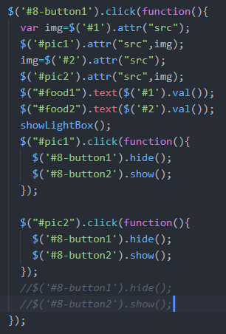
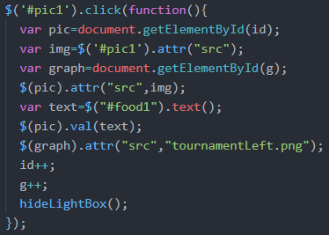
04. Client 기능 개발 방법 - jquery
토너먼트
lightbox에서 사진을 클릭할 경우 클릭한 이미지와 text를 복사함 마찬가지로 토너먼트의 아이디를 숫자로 해줘서 증가시키면서 다음 단계로 넘어가고 lightbox를 끔
단계에 맞는 버튼을 누르면 lightbox에 토너먼트 이미지와 텍스트를 넣어주고 띄운다. 그림이 선택될 경우 다음 단계의 버튼을 띄워주고 해당 단계의 버튼을 숨긴다.

Slide 12
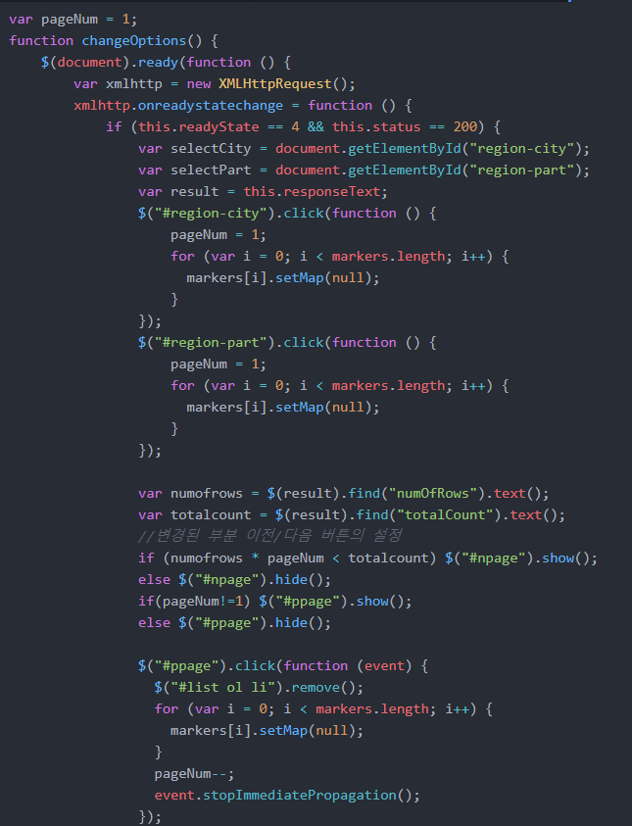
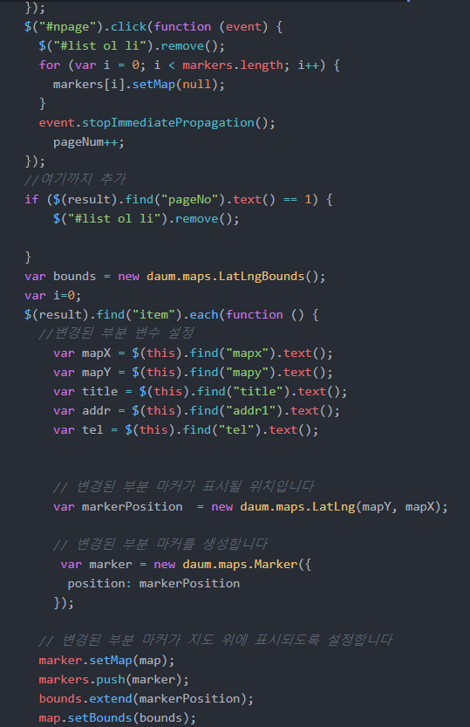
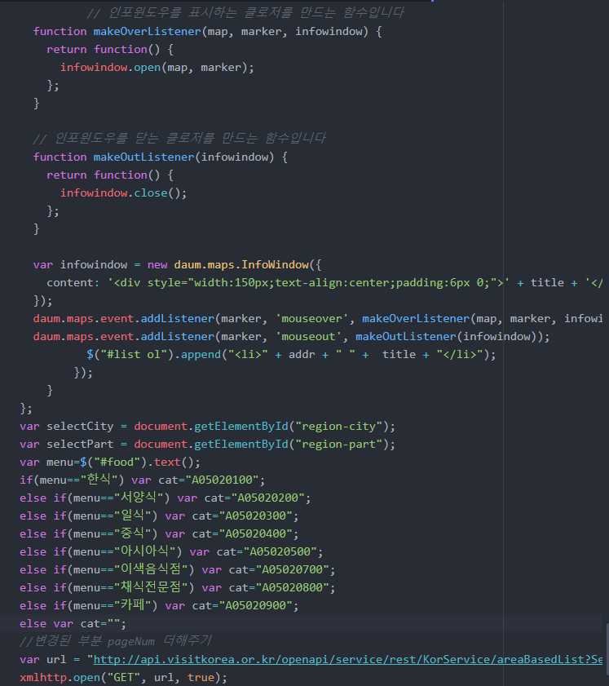
04. Client 기능 개발 방법 - jquery
지도와 검색

Slide 13

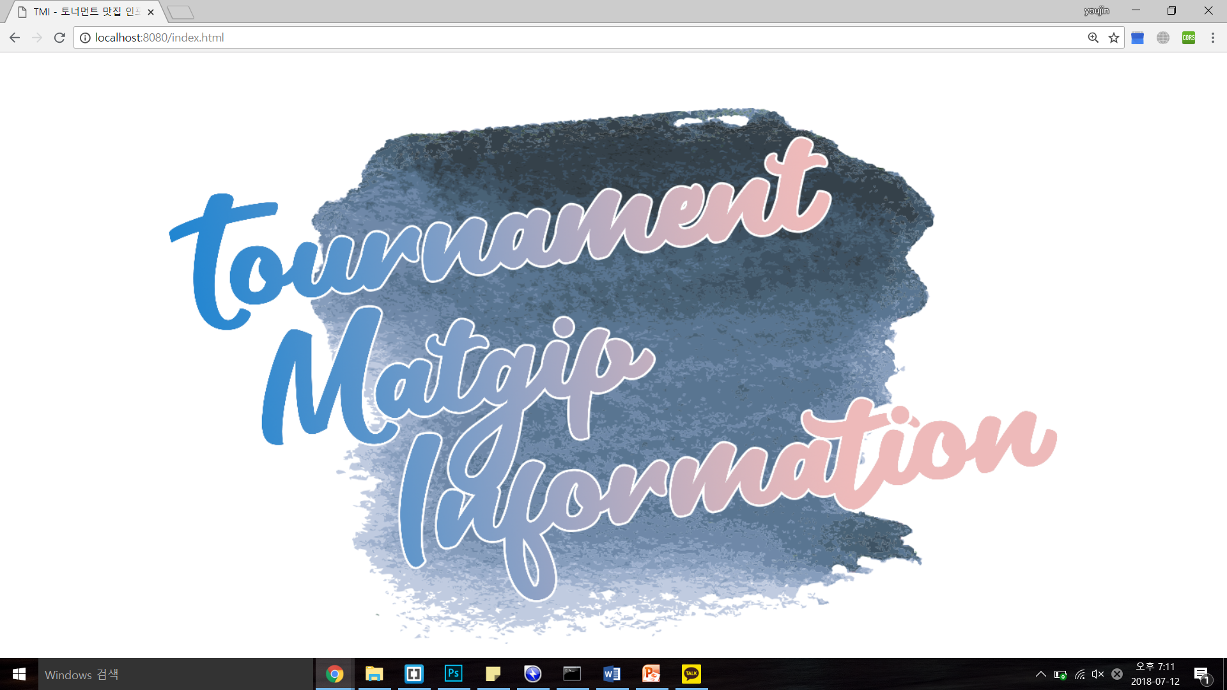
04. Front-end UI

Slide 14
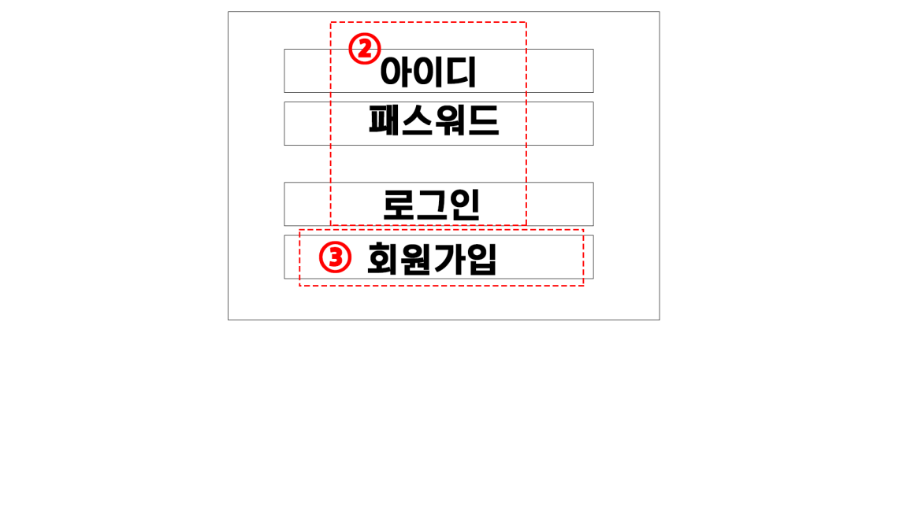
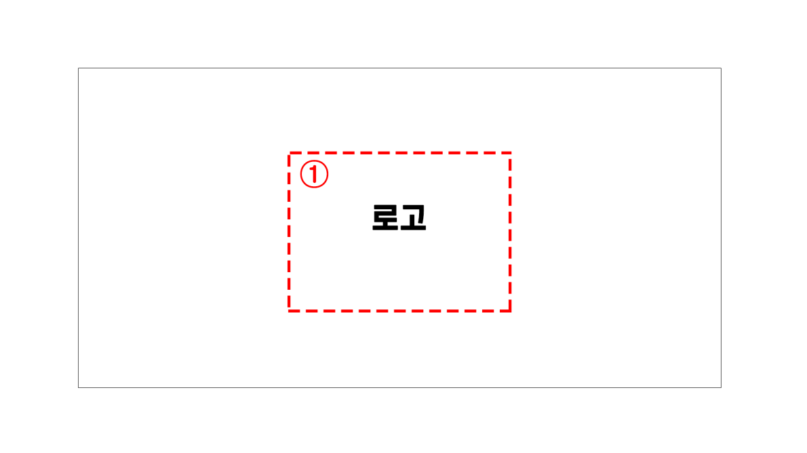
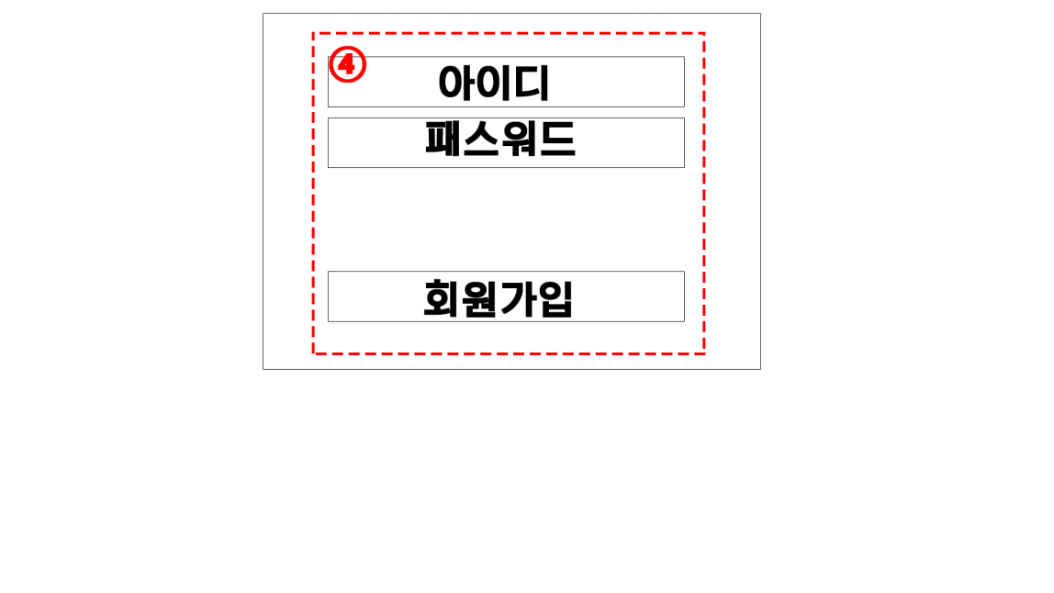
04. Front-end UI-1
아이디와 패스워드가 있다면 로그인, 없으면 회원가입을 눌러 가입을 하게 함
2 page
1 page
Index(1 page)에서 로고를 누르면 login(2 page)으로 넘어감
회원가입은 간단히 아이디/패스워드로 구성, 회원가입 후엔 다시 로그인 페이지로 돌아감
3 page

Slide 15
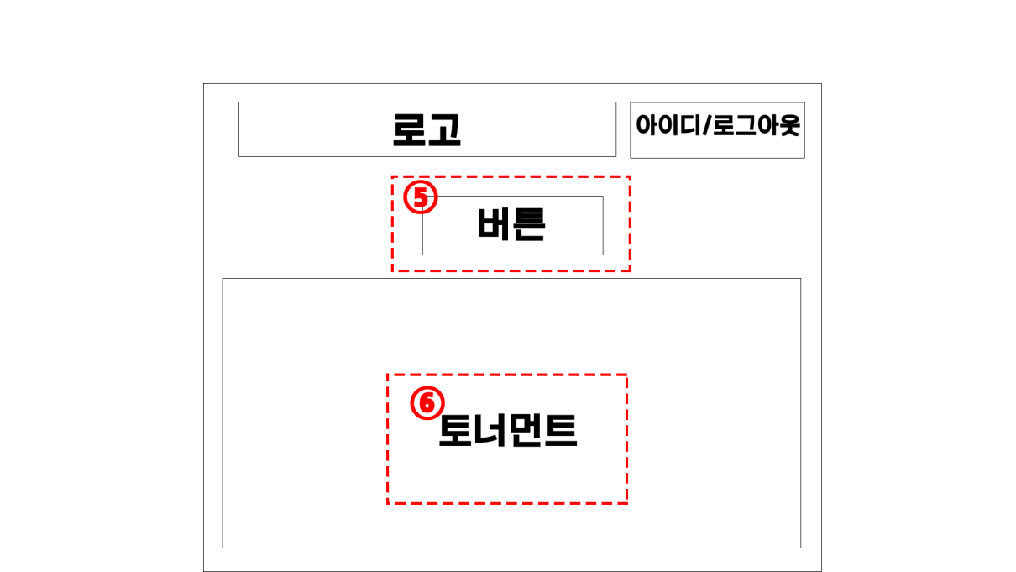

04. Front-end UI-2
⑦
버튼
버튼
vs
4 page
버튼을 누르면 토너먼트가 시작됨
1
3
4
5
6
7
8
1
2
3
4
5
6
7
8
토너먼트는 라이트박스 형식이며, 클릭하면 바로 페이지에 반영됨

Slide 16
04. Front-end UI-3
로고
아이디/로그아웃
해당 결과를 검색합니다
⑧
⑨
다시하기
다음 단계로
⑩
옵션 선택1
옵션 선택2
결과가 나오면 결과창이 뜸
다시하기 클릭 시 토너먼트 재실행 가능
다음 단계로 클릭 시 지역 선택으로 넘어감
푸터
해당 결과를 검색한다는 내용과 함께
옵션1로 시/도, 옵션2로 시/군/구 검색 가능

Slide 17
04. Front-end UI-4
로고
아이디/로그아웃
해당 결과를 검색합니다
⑪
옵션 선택1
옵션 선택2
버튼
지도
리스트
해당 지역의 음식점 리스트와 ▶
위치 확인 가능
푸터

Slide 18
05. 전체 사이트맵
페이지끼리의 이동
Index
아이디가 있는가?
페이지 내에서 이동
yes : 로그인
no : 토너먼트 실행
login
토너먼트
no : 회원가입
토너먼트를 하였는가?
yes : 지역 선택
Main
지역선택

Slide 19
06. 실행

Slide 20
Q&A

